Slide 1
Федеральное государственное бюджетное образовательное учреждение высшего образования «Красноярский государственный медицинский университет имени профессора В.Ф. Войно - Ясенецкого» Министерства здравоохранения Российской Федерации Фармацевтический колледж КУРСОВАЯ РАБОТА Тема: Изменение коагулологических показателей при болезни Виллебранда по специальности 31.02.03 Лабораторная диагностика МДК 03.01 Теория и практика лабораторных биохимических исследований
Выполнил: Мосман к.н.
Руководитель: Перфильева Г.В.
Красноярск, 2017

Slide 2
Актуальность работы
Рисунок 1. Статистика заболеваемости в России за 2015 год

Slide 3
Цель работы
Изучение изменения коагулологических показателей при заболевании Виллебранда.

Slide 4
Задачи
1. Изучить теоретические основы развития болезни Виллебранда
2. Изучение методов исследования болезни Виллебранда
3. Определить диагностически значимые коагулологические показатели болезни Виллебранда

Slide 5
Объект исследования
Предмет исследовния
Коагулологические показатели.
Изменения коагулологических показателей и методов их определения при болезни Виллебранда.

Slide 6
Определение
Болезнь Виллебранда-Диана — наследственное заболевание крови, характеризующееся возникновением эпизодических спонтанных кровотечений.

Slide 7
Рисунок 2. Схема свертывания крови

Slide 8
Причина кровотечений
нарушение свертываемости крови из-за недостаточной активности фактора Виллебранда, который участвует в адгезии тромбоцитов на коллагене и защищает VIII фактор от протеолиза.

Slide 9
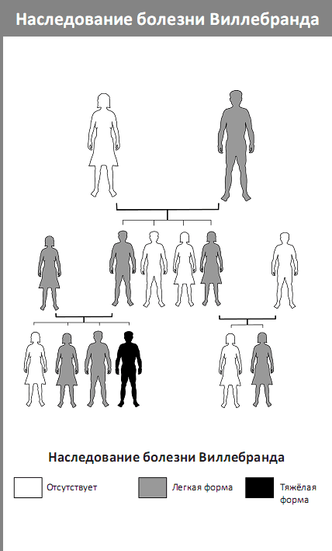
Рисунок 3. Наследственность

Slide 10
Фактор Виллебранда
Гликопротеин плазмы крови, обеспечивающий прикрепление тромбоцитов к участку повреждённого сосуда. Кодируется геном VWF, расположенным на 12-й хромосоме.

Slide 11
Функции фактора Виллебранда
Инициирует адгезию тромбоцитов к поврежденной стенке сосуда;
Стабилизирует циркулирующий фактор свертывания (фактор VIII) за счет комплексообразования с ним.

Slide 12
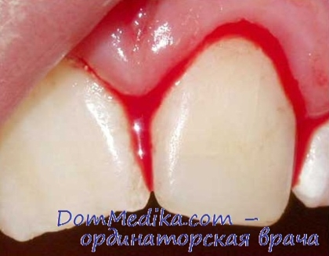
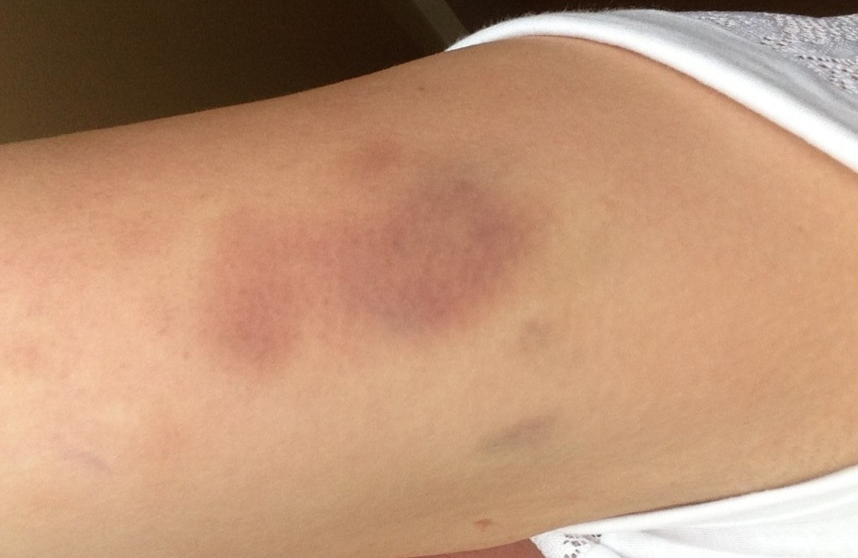
Клинические проявления
Рисунок 4. Носовые кровотечения
Рисунок 6. Кровотечения из слизистых полости рта
Рисунок 5. Легкое образование синяков

Slide 13
Классификация
Тип и субтип болезни |  | Вариант нарушения
Тип 1 (количественный дефект) |  | Недостаточная продукция фактора Виллебранда
Тип 2 (качественный дефект) | субтип 2А | Отсутствие крупных мультимеров фактора Виллебранда
 | субтип 2В | Повышенная чувствительность фактора Виллебранда к тромбоцитарному рецептору GP1b в сочетании с отсутствием крупных мультимеров фактора Виллебранда
 | субтип 2М | Сниженная чувствительность фактора Виллебранда к GP1b тромбоцитов без нарушения мультимерной структуры
 | субтип 2N | Сниженная чувствительность фактора Виллебранда к фактору VIII
Тип 3 (количественный дефект) |  | Отсутствие фактора Виллебранда

Slide 14
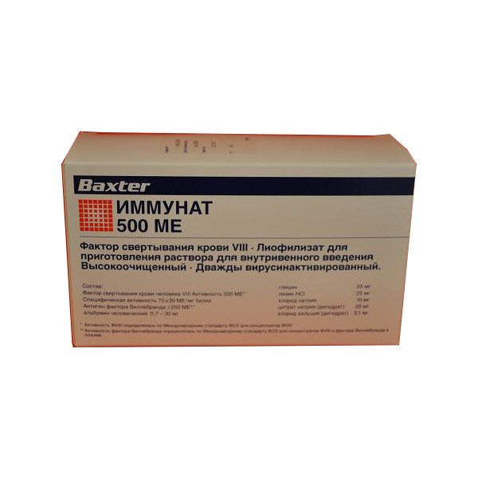
Лечение
Заместительная терапия концентратом фактора Виллебранда.

Slide 15
Первичное обследование
Анализ крови с подсчетом количества тромбоцитов
Агрегация тромбоцитов
АЧТВ
Протромбин
Группа крови и резус фактор

Slide 16
Таблица 1. Коагулограмма болезни Виллебранда
Исслед-е | АЧТВ | ПВ | Фибриноген | ТВ | Время кровотечения | Кол-во тромбоцитов
Рез-т | Время удлинено | N | N | N | Время удлинено | N

Slide 17
Базовый лабораторный скрининг
1. vWF:Ag
2. VWF: Rco
3. FVIII:C
4. CRP по показаниям (для исключения воспаления).

Slide 18
Специфические тесты
1. vWF: Rco /vWF:Ag
2. RIPA в двух концентрациях
3. vWF:СВ
4. vWF:FVIII
5. Мультимерный анализ

Slide 19
Выводы
1. Болезнь Виллебранда — наследственное заболевание крови, связанное с нарушение свертываемости крови из-за недостаточной активности фактора Виллебранда, который участвует в адгезии тромбоцитов на коллагене и защищает VIII фактор от протеолиза. Характеризующееся возникновением эпизодических спонтанных кровотечений разной локализации.

Slide 20
2. Лабораторная диагностика болезни Виллебранда включает микроскопический метод - исследование мазка крови для определения количества тромбоцитов; коагулологический метод - определение времени кровотечения, АЧТВ, определение ристоцетин-кофакторной активности фактора Виллебранда (vWF:RCo), способности фактора Виллебранда связываться с фактором VIII (vWF:FVIIIB); иммунологический метод – определение антигена фактора Виллебранда (vWF : Ag); биохимический метод - агрегация тромбоцитов, индуцированная ристоцитином (RIPA).

Slide 21
3. Диагностически значимыми показателями являются прокоагулянтная активность фактора VIII (FVIII:C), антиген фактора Виллебранда (vWF:Ag), ристоцетин-кофакторной активности фактора Виллебранда (vWF:RCo), коллагенсвязывающая активность (vWF:CB), агрегация тромбоцитов, индуцированная ристоцитином (RIPA).

Slide 22
Спасибо за внимание!

